Slide 1
Realizacja programu owoce w szkole
Oddział Terenowy
Agencji Rynku Rolnego
we Wrocławiu

Slide 2
Owoce w szkole

Slide 3
Cele programu „Owoce i warzywa w szkole”
Trwała zamiana nawyków żywieniowych dzieci poprzez zwiększenie udziału owoców i warzyw w ich codziennej diecie, na etapie, na którym kształtują się nawyki żywieniowe,
Propagowanie zdrowej, zbilansowanej diety i wzrost świadomości społecznej w tym zakresie.
Osiągnięcie powyższych celów może skutecznie przeciwdziałać problemom:
- wzrastającemu udziałowi osób z nadwagą i otyłych wśród dzieci i młodzieży w wieku szkolnym,
- wzrostowi zachorowań na choroby cywilizacyjne spowodowane nieodpowiednią dietą, wynikającą m. in. z braku ukształtowania w młodym wieku zdrowych nawyków żywieniowych,
- spadkowi konsumpcji owoców i warzyw w Polsce.

Slide 4
Struktura źródeł finansowania programu „Owoce i warzywa w szkole” w Polsce w roku szkolnym 2015/2016
Ogółem ok.
20,5 mln EUR
120 500 EURO na przeprowadzenie oceny programu
481 500 EURO (5% wartości rocznej kwoty pomocy Unii) na działania z zakresu komunikacji

Slide 5
Produkty kwalifikujące się do dystrybucji
Kryteria doboru produktów dystrybuowanych w ramach programu:
jak największy udział owoców i warzyw świeżych;
jak najwyższa jakość tych produktów;
jak największa różnorodność tych produktów;
jak najwyższa zdrowotność tych produktów;
jak największy udział produktów właściwych dla regionu.
owoce
warzywa
soki

Slide 6
Uczestnictwo szkół
I OPCJA przewiduje, że dostawy owoców i warzyw dostarczane są do szkół na podstawie umów zawieranych przez te szkoły z zatwierdzonymi dostawcami. Zatwierdzeni dostawcy jako podmioty odpowiedzialne za realizację dostaw owoców i warzyw występują jako wnioskodawcy.
II OPCJA przewiduje, że szkoły podstawowe we własnym zakresie zaopatrują się w owoce i warzywa niezbędne do przygotowania porcji udostępnianych dzieciom uczęszczającym do tych szkół. W takich przypadkach to szkoły podstawowe występują jako wnioskodawcy.

Slide 7
Wnioskodawcy programu „Owoce i warzywa w szkole”
w Polsce
W II semestrze roku szkolnego 2015/2016 w OT ARR we Wrocławiu było zarejestrowanych 11 dostawców , z czego 9 uczestniczyło w programie.

Slide 8
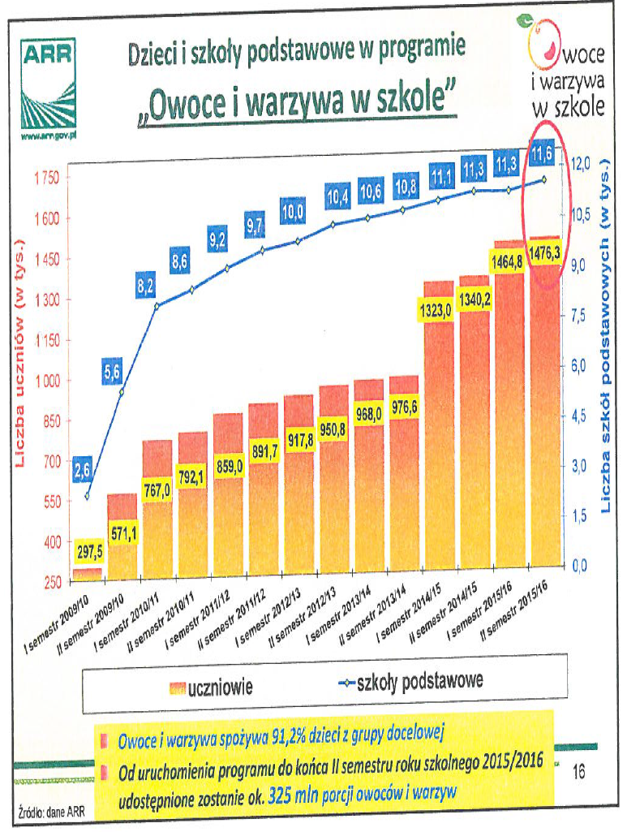
tj.-1 617 856

Slide 9
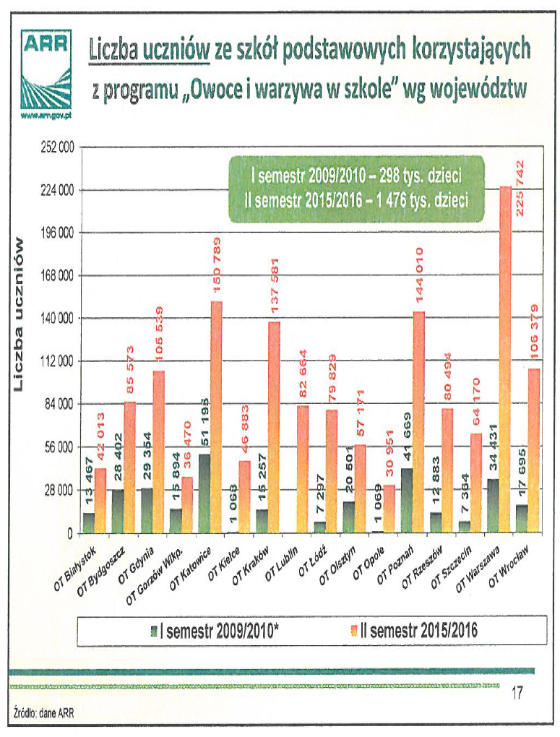

Slide 10
Liczba dzieci uczestniczących w programie ,,Owoce i warzywa w szkole” w podziale na powiaty w II semestrze w roku szkolnego 2015/2016
Razem
106379

Slide 11
Razem
816
Owoce i warzywa w II semestrze roku 2015/2016 spożywały dzieci z 84,4% szkół podstawowych.

Slide 12
Owoce i warzywa w szkole w roku szkolnym 2016/2017

Slide 13
Strategia krajowa – rok szkolny 2016/2017
Strategia krajowa wdrożenia w Rzeczypospolitej Polskiej programu „Owoce i warzywa w szkole” w roku szkolnym 2016/2017 została opracowana i przekazana do Komisji Europejskiej przez Ministerstwo Rolnictwa i Rozwoju Wsi w styczniu 2016 r.
Strategia krajowa jest jednocześnie wnioskiem Polski o przyznanie budżetu programu na kolejny rok szkolny.
Grupa docelowa programu: 1 350 672 dzieci z klas 0-III szkół podstawowych
o około 267 tys. dzieci niż w roku szkolnym 2015/2016

Slide 14
Budżet programu w roku szkolnym 2016/2017 - Polska
Kwota przyznana dla Polski przez KE (wg projektu decyzji KE): 17 391 011 EUR (trzeci co wielkości budżet: Niemcy 30,3 mln, Włochy 25,8 mln)
Łączny ostateczny budżet programu dla Polski (budżet UE + krajowy):
19 762 512 EUR (84 265 377 PLN)

Slide 15
Strategia krajowa – rok szkolny 2016/2017
Zakres działań finansowanych z budżetu programu:
udostępnianie owoców i warzyw
działania z zakresu komunikacji programu
ocena programu
działania towarzyszące o charakterze edukacyjnym realizowane przez szkoły podstawowe – po raz pierwszy w roku szkolnym 2016/2017

Slide 16
Mleko w szkole
Owoce i warzywa w szkole
Połączenie programów od roku szkolnego 2017/2018

Slide 17
Zakres programu
W ramach programu szkolnego ustanowione zostaną wspólne ramy finansowe i prawne, ukierunkowane na wspieranie:
Udostępnianie dzieciom owoców i warzyw oraz mleka i ich przetworów
Wzmocnione działania edukacyjne mające poprawić wiedzę uczniów na temat rolnictwa, pochodzenia żywności, zdrowych nawyków żywieniowych, itp.

Slide 18
Zakres finansowania
W ramach programu szklanego finansowane będzie:
Udostępnianie dzieciom owoców i warzyw oraz mleka
Działania edukacyjne (max. 15% budżetu)
Działania promocyjne
Monitoring i ocena programu
max. 10% budżetu

Slide 19
Budżet programu
Łączny budżet programu będzie wynosił 250 mln EUR na rok szkolnym, w tym na:
owoce i warzywa: 150 mln EUR (wg projektu rozporządzenia Rady wstępna alokacja dla Polski ok. 11,6 mln EUR)
mleko: 100 mln EUR (wg projektu rozporządzenia Rady wstępna alokacja dla Polski ok. 10,2 mln EUR)
Państwa członkowskie mogą dokonać transferu części środków z budżetu na finansowanie mleka na rzecz owoców i warzyw lub na odwrót (max. 20% kwoty wstępnej alokacji).
Państwa członkowskie nadal będą mogły przeznaczyć środki krajowe na finansowanie programu (np. ze środków pochodzących z sektora, z budżetu krajowego), ale nie na zasadach obowiązkowego współfinansowania.

Slide 20
Produkty
Preferowane produkty świeże i w jak najmniejszym stopniu przetworzenia, bez dodatków
Lista produktów udostępnianych w danym państwie ma być zatwierdzona przez właściwe władze ds. ochrony zdrowia (określą one również m.in. Wartości odżywcze produktów dostarczanych dzieciom, np. zawartość tłuszczu w mleku)

Slide 21
Harmonogram
I kwartał 2016 r.
Planowane przyjęcie przez KE, Radę i PE aktów horyzontalnych wprowadzających program
Rozpoczęcie prac w KE nad aktem wykonawczym i delegowanym dla programu
styczeń 2017 r. – przesłanie przez państwa członkowskie do
KE strategii krajowej nowego programu
wrzesień 2017 r. – początek realizacji programu szkolnego w
nowej formule

Slide 22
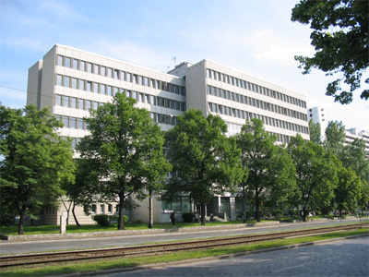
Dziękuję za uwagę
Agencja Rynku Rolnego
Oddział Terenowy we Wrocławiu
ul. Powstańców Śląskich 28/30
53-333 Wrocław
tel. 71 33 50 151 fax 71 33 50 179
e-mail: wroclaw@arr.gov.pl
www.arr.gov.pl

